Slide 1



PROYECTO ‘AQUATRACKING’
PRESENTACIÓN FINAL CAPSTONE
DICIEMBRE 2025

Slide 2


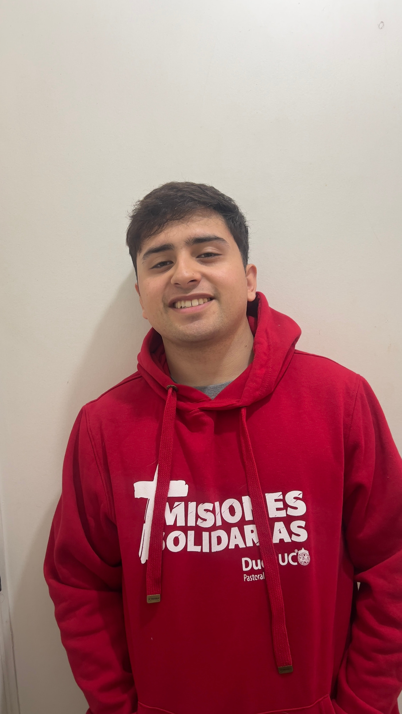
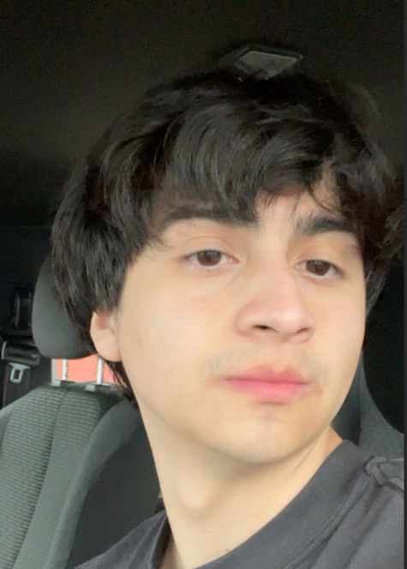
INTEGRANTES
Andres Silva
Juan José Aguero
Product Owner
Developer
Documentador, Chatbot, Ingeniería de sensores, Asignador, consumo de datos streaming
Gestor de endpoints, desarrollador Frontend y backend, Modelo de predicción, gestor de base de datos.

Slide 3

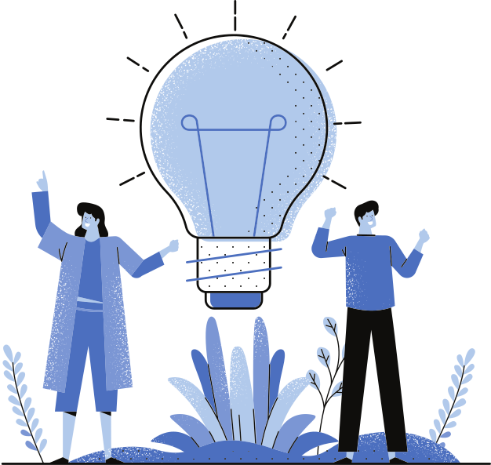
DESCRIPCIÓN DEL PROYECTO
PROPUESTA
PROBLEMATICA
Actualmente, los hogares carecen de herramientas accesibles que les permitan monitorear, entender y gestionar su propio consumo en detalle. Sin esta visibilidad, es imposible identificar patrones o fomentar hábitos de ahorro.
AquaTracking, un sistema integral de análisis de datos diseñado para cerrar la brecha de información que causa el consumo ineficiente de agua, teniendo como cliente objetivo los hogares.

Slide 4
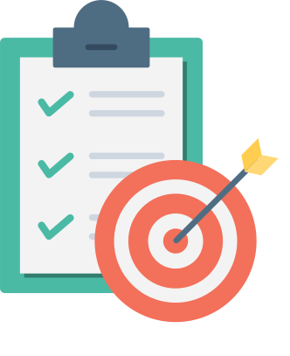
OBJETIVOS
General
Desarrollar un sistema web integrado con sensores IoT para monitorear en tiempo real el consumo de agua residencial y proporcionar información analítica que permita optimizar su uso
Especificos
-Recolectar y almacenar los datos de consumo en MongoDB.
-Analizar los datos para identificar patrones de consumo.
-Diseñar una plataforma web interactiva para los usuarios.
-Implementar visualizaciones claras (gráficos y tablas).
-Garantizar la calidad, usabilidad y seguridad (Normas ISO)

Slide 5


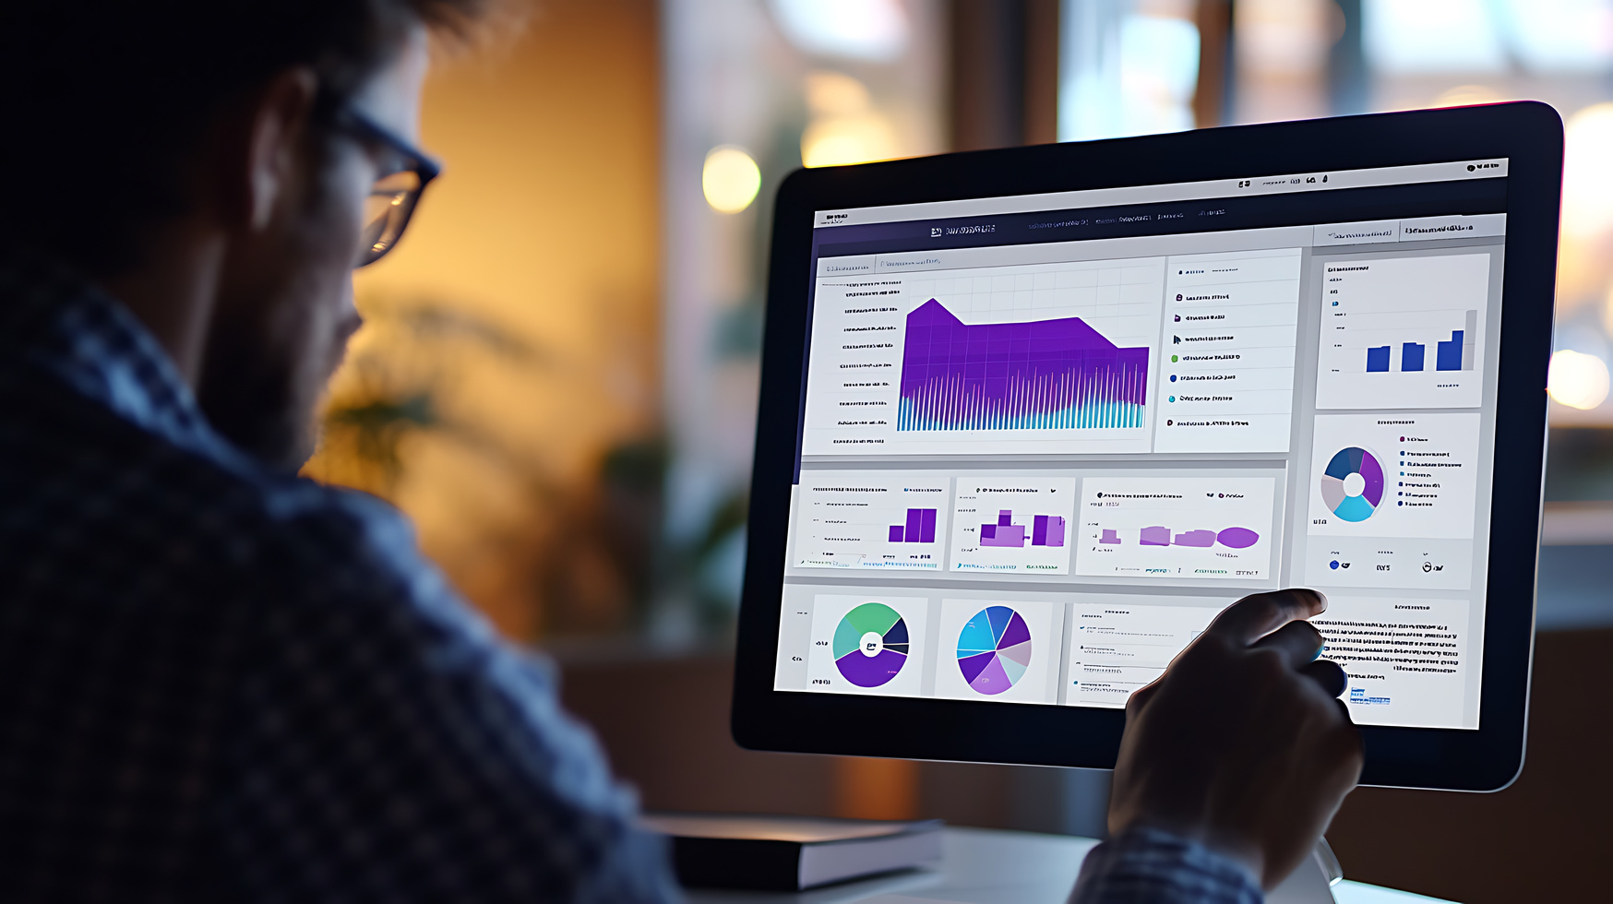



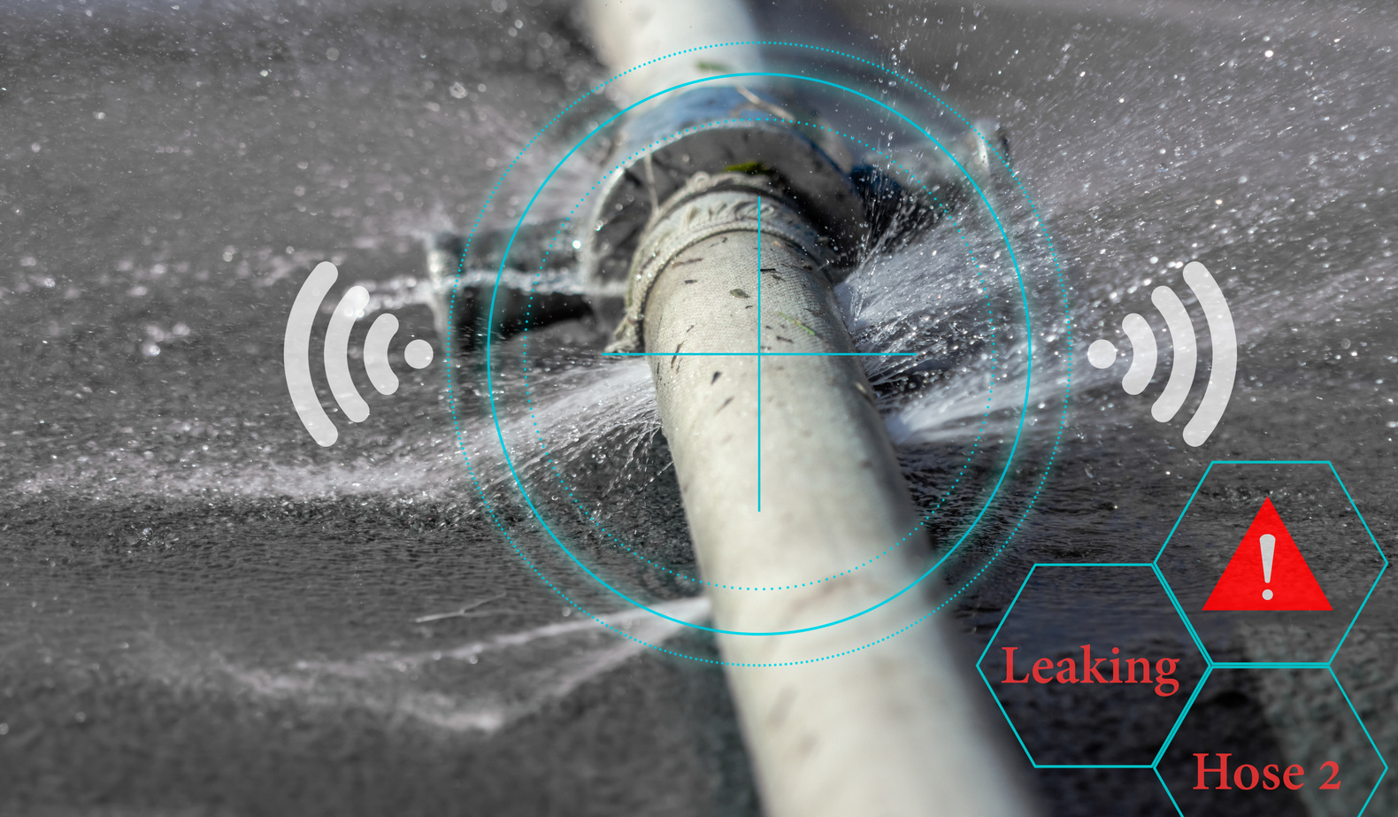
ALCANCES
Se implementó un sistema web para monitorear y analizar el consumo de agua en tiempo real.
El sistema identifica patrones de consumo y los presenta en gráficos y tablas.
El proyecto se adhirió a estándares de calidad, usabilidad y seguridad (ISO).

Slide 6
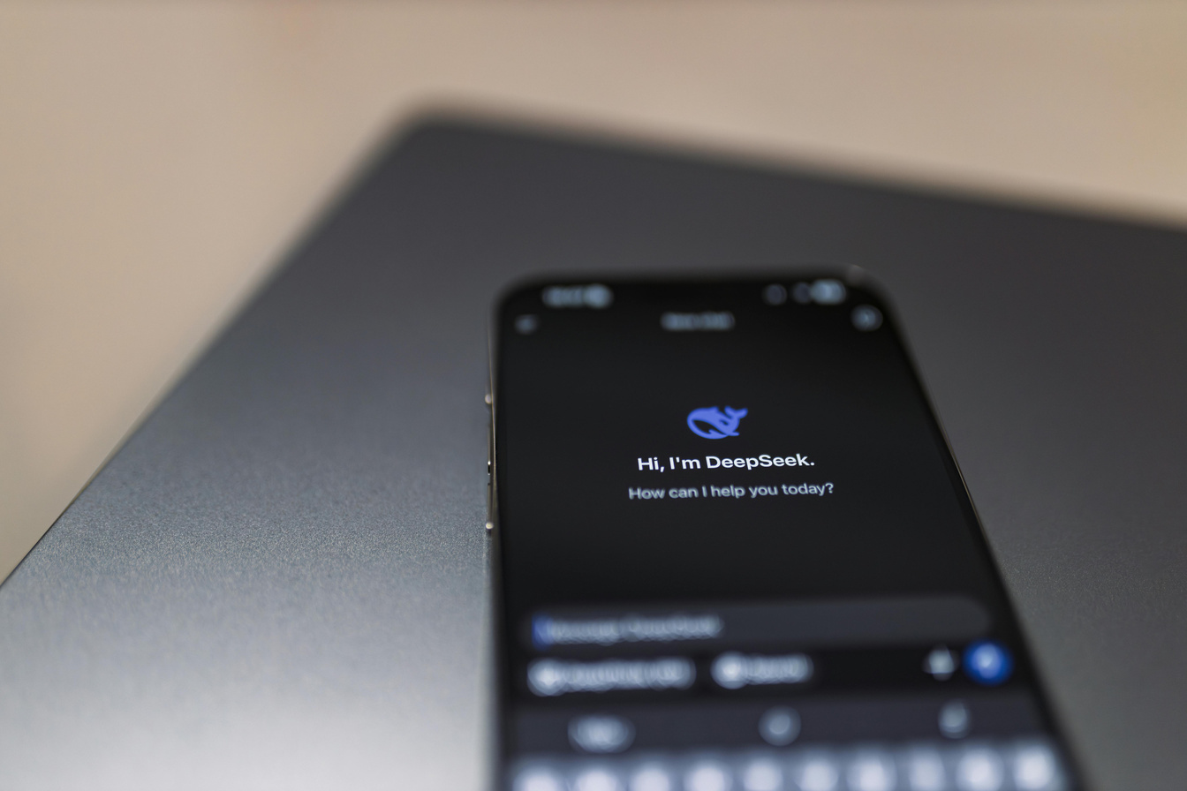
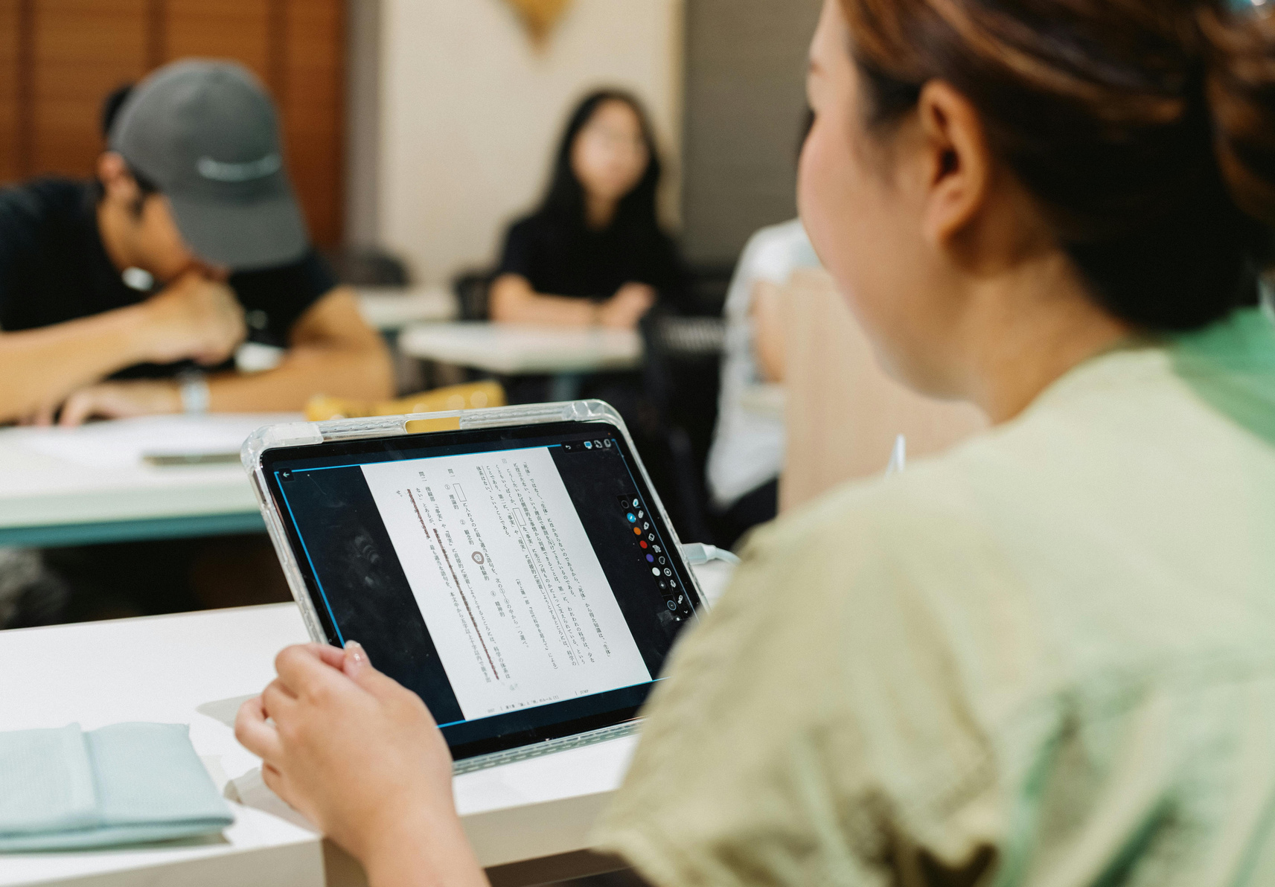
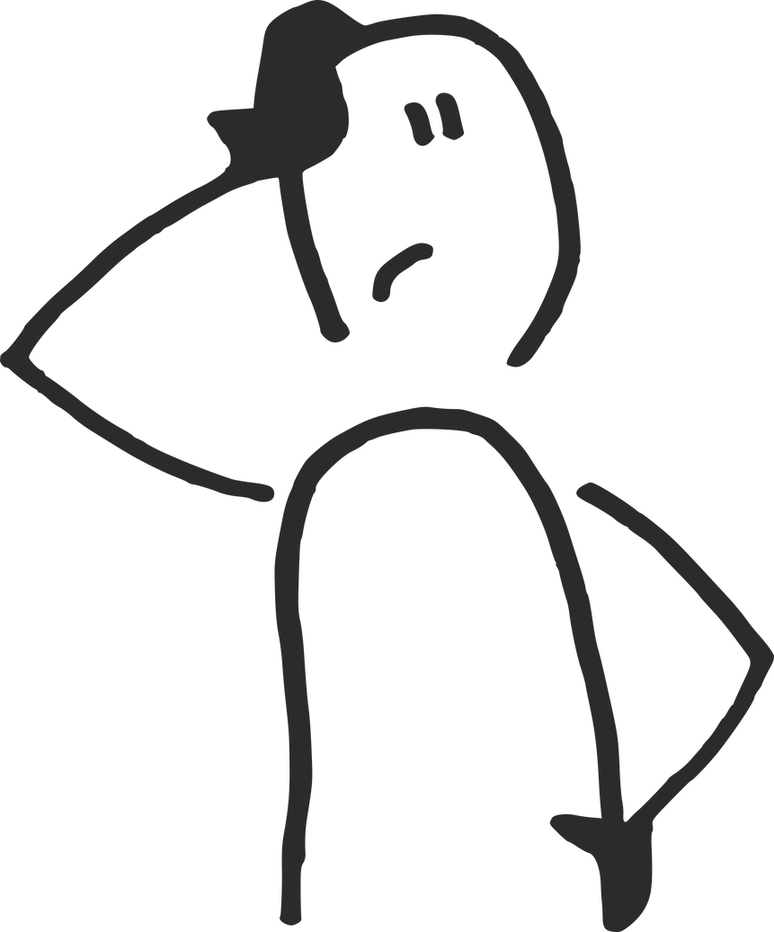
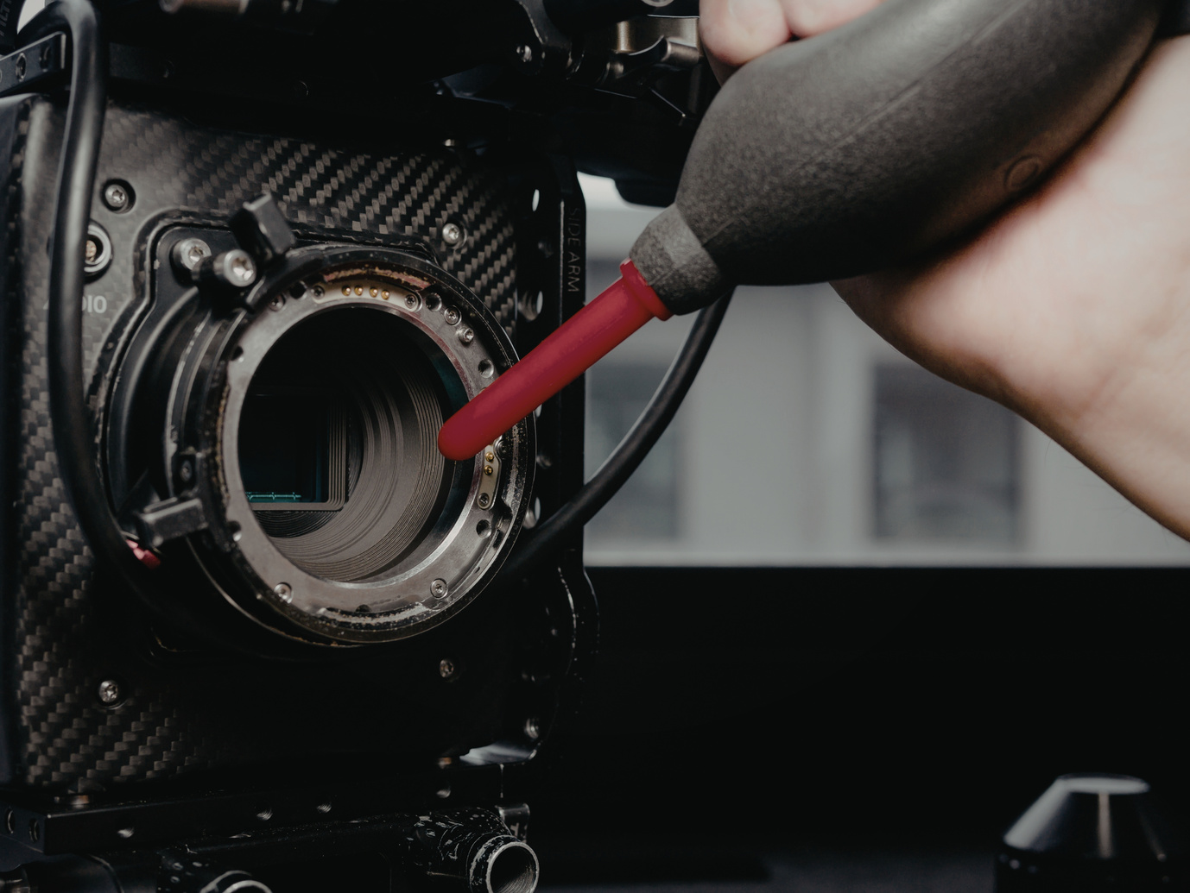
LIMITACIONES
El sistema requiere instalación de hardware (sensores) y no es universal.
El modelo de predicción es básico y no detecta micro-fugas.
El ChatBot implementado es solo para soporte simple.
El sensor a implementar es básico.

Slide 7


METODOLOGIA DE TRABAJO
METODOLOGÍA ÁGIL SCRUM
Esto nos permitió gestionar el proyecto de forma iterativa y colaborativa, adaptándonos a los requisitos del cliente y enfocándonos en la entrega continua de valor. El trabajo se organizó en sprints de 1 a 2 semanas, con reuniones diarias y revisiones constantes con el cliente para validar los avances.

Slide 8

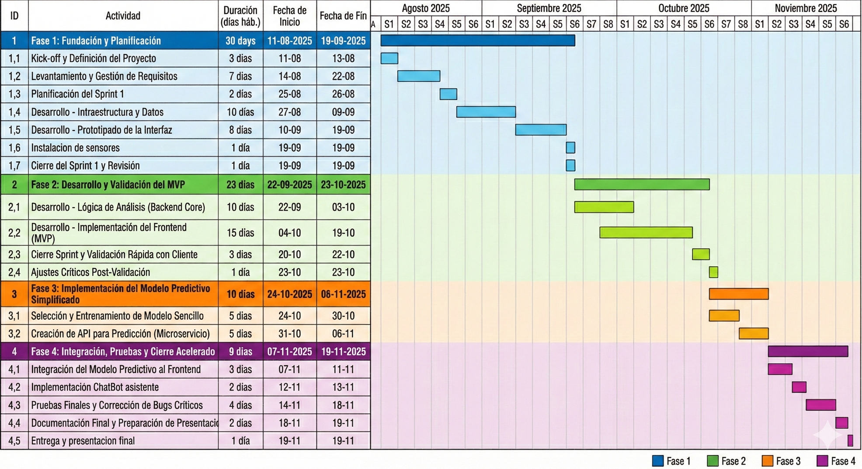
CRONOGRAMA PARA EL DESARROLLO DEL PROYECTO

Slide 9
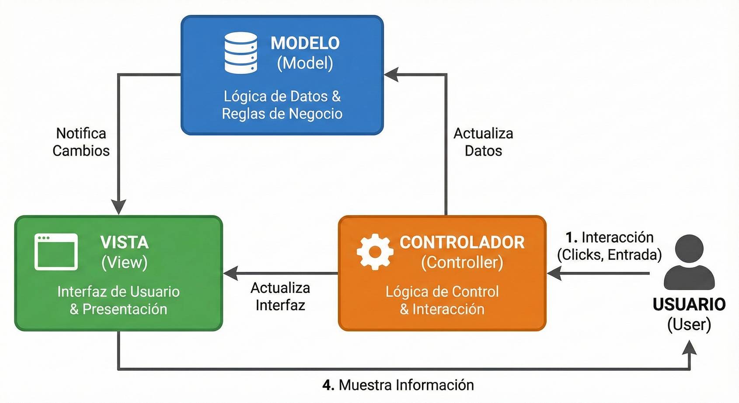
ARQUITECTURA DE SOFTWARE

Slide 10
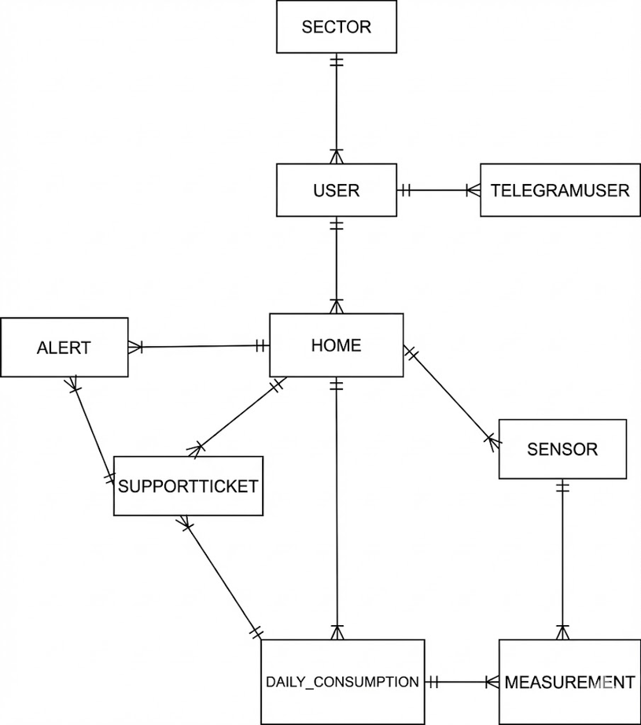
MODELO DE BASE DE DATOS

Slide 11









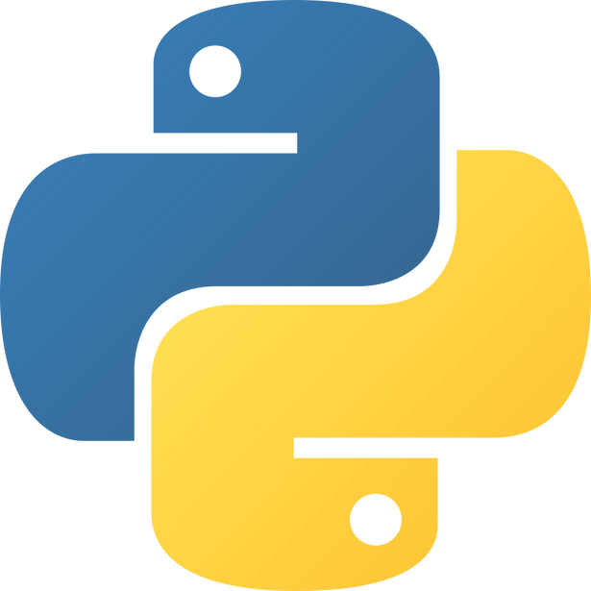

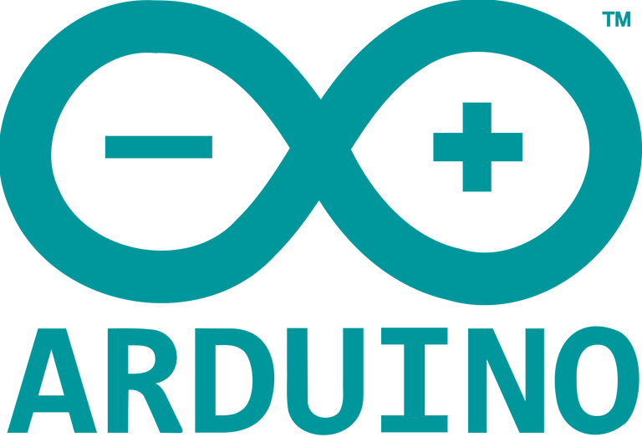


TECNOLOGIAS UTILIZADAS

Slide 12

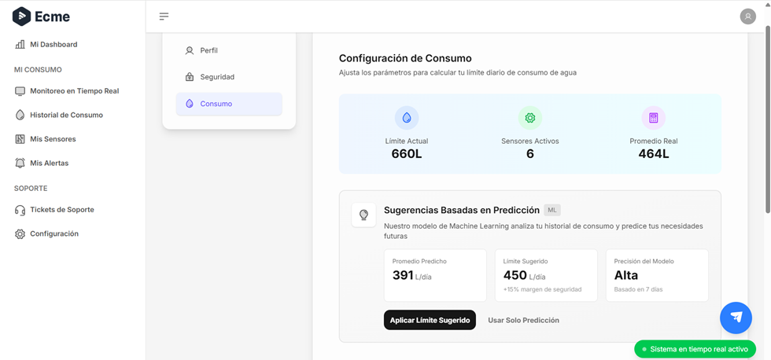
DEMOSTRACION DE PROYECTO

Slide 13
RESULTADOS OBTENIDOS
El proyecto resultó en una plataforma web completa que integra sensores IoT para monitorear consumo de agua residencial. Se implementaron funcionalidades clave como visualización en tiempo real, generación de reportes PDF, sistema de alertas y chatbot con inteligencia artificial. La solución permite a los usuarios analizar patrones de consumo y optimizar el uso del agua.

Slide 14
OBSTÁCULOS PRESENTADOS DURANTE EL DESARROLLO
Integración Hardware-Software: Comunicación estable entre sensores ESP32 y servidor mediante WiFi.
Procesamiento de Datos: Agregación automática de mediciones individuales en consumos diarios por sensor y hogar.
Inteligencia Artificial: Integración de Google Gemini AI para respuestas personalizadas basadas en datos de consumo.
Seguridad: Validación de sensores autorizados y control de acceso a datos por usuario.
Experiencia de Usuario: Visualización comprensible de datos técnicos mediante dashboards y gráficos interactivos.

Slide 15

CONCLUSION
La implementación de Aquatracking ha demostrado ser una solución eficaz y moderna para optimizar la supervisión del consumo de agua. Este enfoque, que combina la versatilidad del IoT con el análisis predictivo, no solo mejora la transparencia y el control operativo, sino que también representa una sólida oportunidad de innovación en el mercado, permitiendo a los usuarios gestionar sus recursos con un nivel de precisión y tecnología antes reservado para sistemas industriales.

Slide 16

¡GRACIAS POR
SU ATENCIÓN!

